Slide 1
První pomoc
Základní vyšetření a životní funkce.
Život zachraňující výkony - guidelines.

Slide 2
Základní vyšetření
Pohledem
Poslechem
Pohmatem
Čichem

Slide 3
Vyšetření životních funkcí - dýchání
Počet dechů za minutu – 12 – 16/min, desetileté dítě 20/min, kojenec 30 – 40/min, novorozenec 35 – 60/min
Do dvou minut po zástavě dýchání, dochází k zástavě srdeční činnosti
Důvody neprůchodnosti: cizí tělesa, zvratky, sliny, krev,…

Slide 4
Vyšetření životních funkcí – krevní oběh
Při srdečním stahu se šíří tepnami tzv. tlaková vlna
Kde měřit: krkavice, zápěstí ruky na palcové straně, v tříslech na stehenní tepně
U dětí: na spánkové tepně
60-80 pulzů/min, u desetiletého dítěte 100/min, u novorozence 120/min
Častá chyba – doporučení – není třeba hledat puls

Slide 5
Vyšetření životních funkcí – stav vědomí
V bezvědomí – mohou vymizet reflexy, které zajišťují dýchání
Uvolnění žvýkacích svalů a kořen jazyka zapadá a ucpává vchod do hltanu
Krátkodobé poruchy – do 1 minuty odezní
Dlouhodobé poruchy – trvají déle než minutu
Změny vědomí postihují kvalitativní i kvantitativní část

Slide 6
Kvantitativní poruchy vědomí | Somnolence | Zvýšená spavost, polospánek, usíná v sedě, reaguje na oslovení, jemný dotyk, je orientován
 | Sopor | Pevný, hluboký spánek, nereaguje na běžné podněty, ale pouze na silnější podnět (odpověď je obvykle motorická)
 | Kóma | Leží v pasivní poloze, zpomaleně dýchá, tělo je bezvládné, reakce zornic je negativní
Kvalitativní poruchy vědomí | Mdloba (synkopa) | Krátkodobá ztráta vědomí na základě přechodné mozkové hypoxie
 | Obnubilace | Mrákotný stav (např. při hypoglykemii), zachovaná prostorová orientace, ale není schopnost vlastního počínání
 | Delirium | U horečnatých onemocnění, otrav, alkoholizmu, psychiatrických onemocnění, přítomné halucinace
 | Agonie | Údobí před smrtí, umírání v bezvědomí
 | Obluzené vědomí | Postižený je dezorientovaný, může být úzkostný a bezradný, nesouvisle hovoří
Notes:
Somnolence
Lehčí poruchy – postižený je vzbuzen oslovením, dotykem – je plně orientován
na důraznější oslovení nebo dotyk pacient otevře oči a odpoví, jeho reakce jsou zpomalené na výzvu provede motorickou odpověď
polykání zachováno
sfinktery intaktní (fungující) - pacient není inkontinentní
Sopor
Těžší poruchy – pacient je přiveden ke krátkodobému vědomí silným (bolestivým) podnětem
bolestivý podnět je nutný a to většinou opakovaně, vyvolá obranný pohyb a grimasu
pacient může otevřít oči (+/-)
polykání může být částečně zachováno (+/-)
sfinktery nejsou kontrolovány (je inkontinentní)
verbální kontakt není zachován, reaguje nejčastěji zamručením maximálně jedním slovem špatně artikulovaným
náročnější slovní kontakt nebo spolupráce nejsou možné
Kóma
Nejtěžší poruchy
hluboké bezvědomí
nereaguje na slovní podněty
nelze s ním navázat verbální ani jiný kontakt
bolest vyvolá jen reflexní odpověď (flexe nebo extenze)
vyhasínající reflexní činnost

Slide 7
První pomoc při bezvědomí
1) zjištění vědomí (AVPU scale)
2) hledání příčiny bezvědomí
3) vyšetření dýchání – pokud nedýchá je potřeba provést nepřímou srdeční masáž nebo kardiopulmonální resuscitaci
Někdy stačí zaklonit hlavu
!nikdy nepodkládat hlavu – riziko udušení pacienta v bezvědomí
Pokud pacient dýchá normálně – poloha na boku se zakloněnou hlavou
Pokud ne – zahajujeme resuscitaci
Protišoková opatření
Voláme linku 155

Slide 8
Neodkladná resuscitace
Uvolnění a vyčištění dýchacích cest
Otočení hlavy k jedné straně
Obalení ukazováku a prostředníku do čtverce
Vytření ústní dutiny

Slide 9
Neodkladná resuscitace
Dýchání z úst do úst
Dle nových doporučení (guidelines) se u laiků doporučuje jen v případě, že se jedná o dítě
Uvolnění a vyčištění dýchacích cest, udržení záklonu hlavy, předsunutí čelisti a pootevření úst
Jedna ruka je opřena o čelo, stlačujeme nosní dírky
Pokud máme použijeme resuscitační roušky
Hluboký nádech, přiloží ústa kolem úst postiženého
Oddálení úst a pozorování pohybu hrudníku
U novorozenců nebo kojenců – přiložení úst na pusu i nos

Slide 10
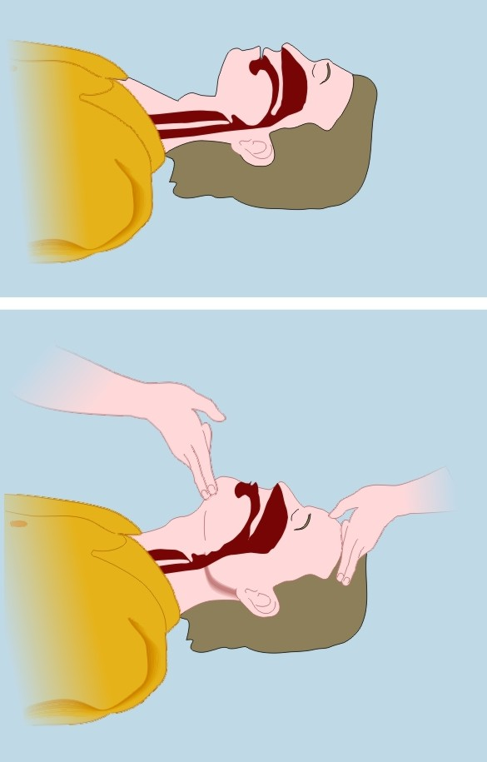

Slide 11
Neodkladná resuscitace
Nepřímá masáž srdce
Příčiny selhání krevního oběhu – infarkt myokardu, srdeční selhání, plicní embolie, dušení, otravy, šok, úraz elektrickým proudem
Není třeba hledat puls – stlačování tepající srdce neohrozí
Rovná a pevná podložka, záchrance klečí
Podle počtu zachránců – linka 155
Najdeme střed hrudní kosti, ruce na sebe, nedotýkají se hrudníku, ramena zachránce nad hrudní kostí, ruce narovnány
100 stlačení /min, 5 cm

Slide 12
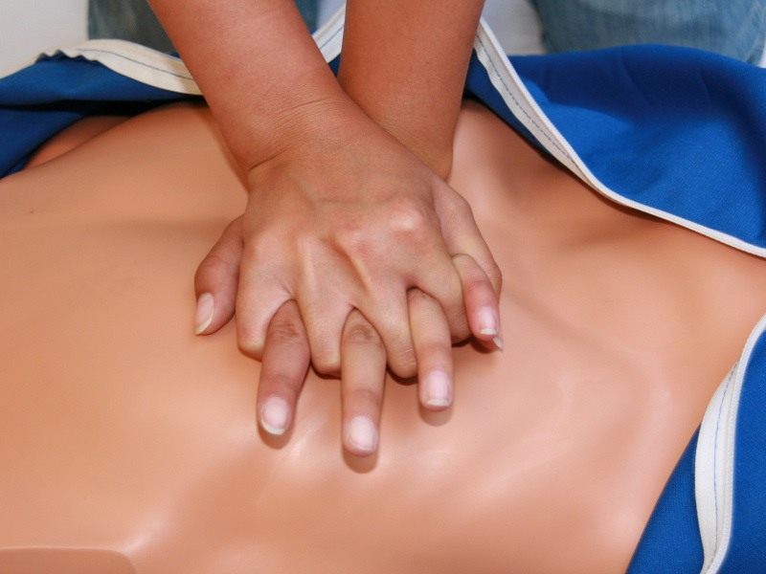

Slide 13
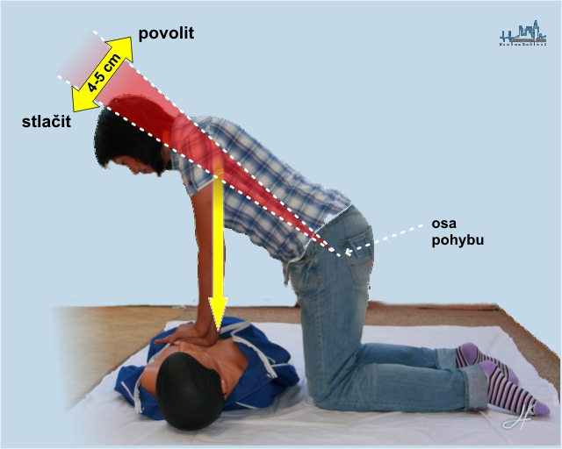

Slide 15
Kardiopulmonální resuscitace u dětí
Resuscitaci můžeme zahájit 5 vdechy
Stlačení se řídí věkem a dle konstituce
Poměr mezi stlačením a ventilací vychází z počtu zachránců
Jeden: 30:2, Dva: doporučeno vystřídání po 2 minutách
4 cm u kojenců, 5 cm u starších dětí
Frekvence 100-120/min
U kojenců – 2 prsty a objímací technika dvou palců u dvou zachránců
U starších dětí – jedna ruka nebo obě
Přibližně po 4 cyklech – volat ZZS – vrátit se k KPR
Do 1 roku – záklon mírný, novorozenec – neutrální poloha

Slide 16
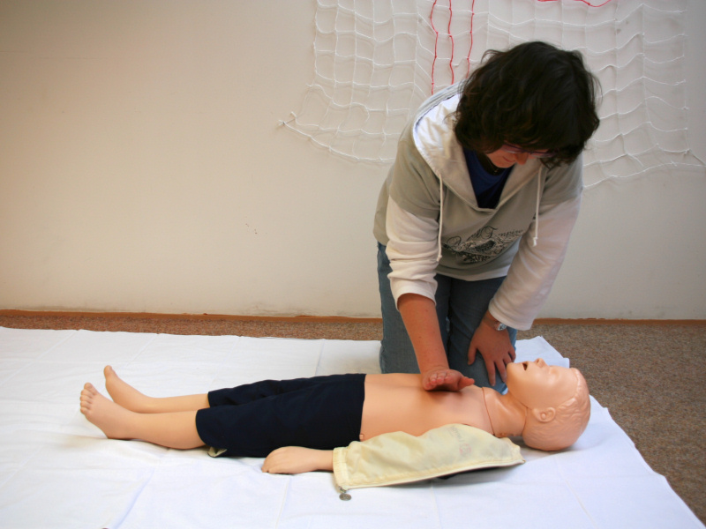

Slide 18
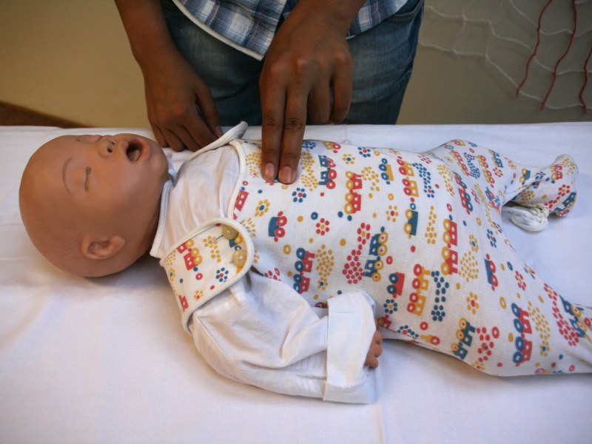

Slide 19
KPR - shrnutí
Dospělí: poměr 30:2, frekvence 100x, zahájit rovnou masáží srdce
Děti od 1 roku: poměr 30:2, frekvence 100x, zahájení 5 vdechy
Děti do 1 roku – poměr 3:1, frekvence 12x, vdechy jsou mělčí, neprovádíme záklon hlavy, pouze podložíme hrudník mezi lopatkami

Slide 20
AED – automatický externí defibrilátor
Letiště, sportovní stadiony, nákupní centra, nádraží
Vyšetření pacienta – dýchání, vědomí, pokud nedýchá – linka 155, použití defibrilátoru – zapnout přístroj
Přilepte 2 elektrody na hrudník
Přístroj vyhodnotí srdeční rytmus a dává pokyny zachránci
Pokud vyhodnotí, že je potřeba provést výboj, dá pokyn zachránci ke zmáčknutí tlačítka
Pokud ne, navede zachránce k dalšímu provádění resuscitace

Slide 21
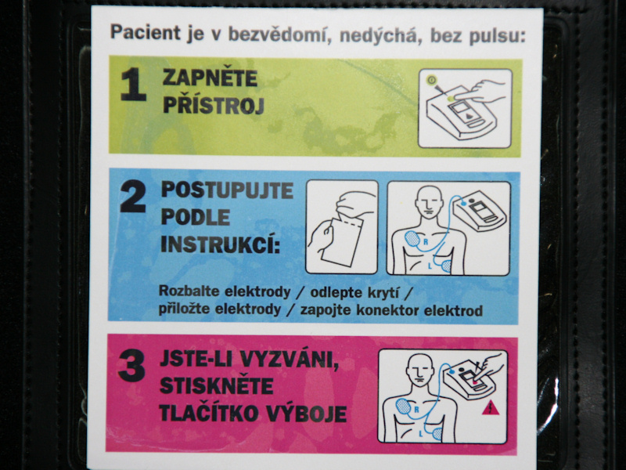

Slide 22
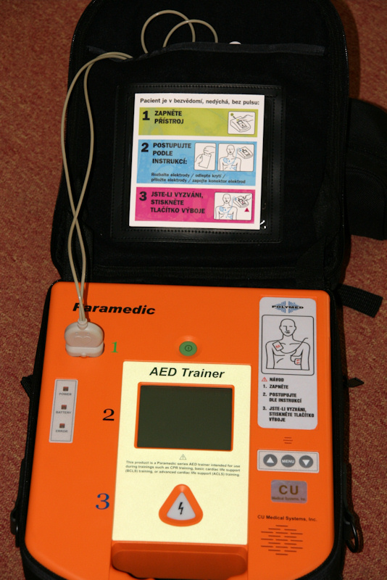

Slide 23
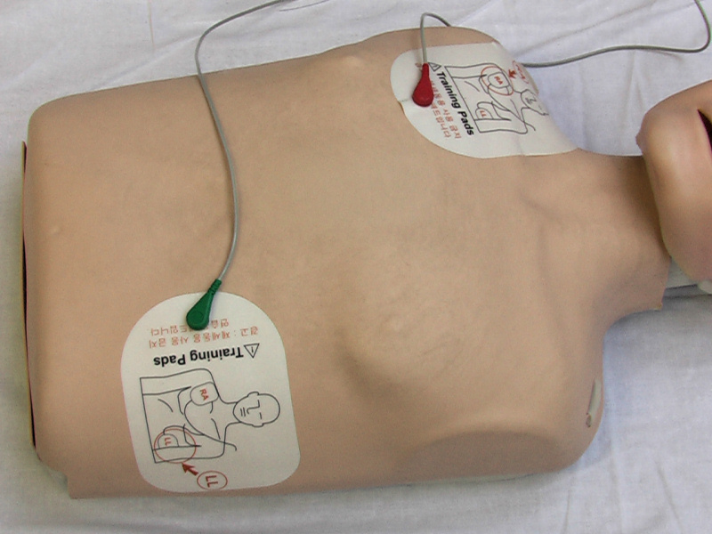

Slide 24
Video
http://www.fsps.muni.cz/sdetmivpohode/index.php?menu=metodicke_materialy&metodicke_materialy=metodika_resuscitace

